Slide 1
计算机专业课程
计算机网络
河海大学计算机与信息学院
2024年3月14日星期四

Slide 2
局域网扩展

Slide 3
在物理层扩展局域网-集线器
用多个集线器可连成更大的局域网
三个独立的碰撞域
一系
二系
三系
集线器
集线器
集线器

Slide 4
在物理层扩展局域网
用多个集线器可连成更大的局域网
主干集线器
集线器
一系
二系
三系
集线器
集线器
集线器

Slide 5
用集线器扩展局域网
在物理层扩展局域网
优点
使原来属于不同碰撞域的局域网上的计算机能够进行跨碰撞域的通信。
扩大了局域网覆盖的地理范围。
缺点
碰撞域增大了，但总的吞吐量并未提高。
如果不同的碰撞域使用不同的数据率，那么就不能用集线器将它们互连起来。

Slide 6
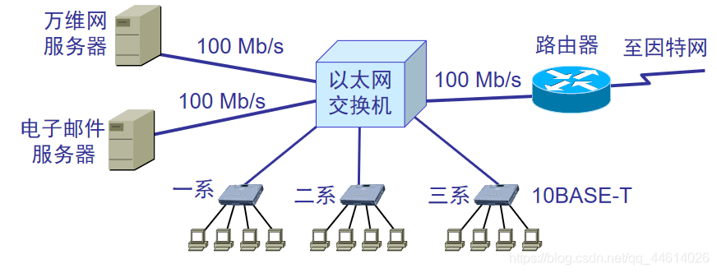
在数据链路层扩展局域网-交换机

Slide 7
以太网接入举例：光纤到大楼 FTTB
采用交换机逐级汇聚
高速汇接点 GigaPoP
10 M
1 Gb/s
10 M
吉比特以太网
10 M
光结点汇接点
100 M
1 Gb/s
100 M

Slide 8
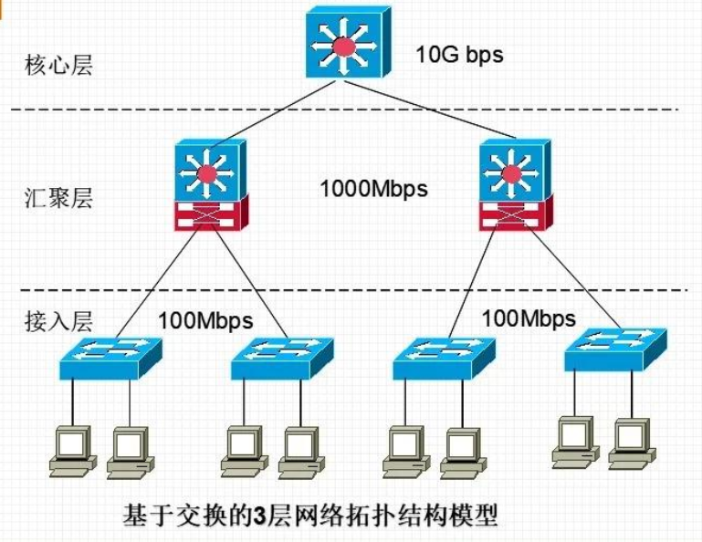
组网中普遍采用3层结构模型
核心层用于高速数据转发
汇聚层负责路由聚合及流量控制
接入层面向工作组及访问控制
该模型结构清晰，网络运行效率高，易于扩展。

Slide 9
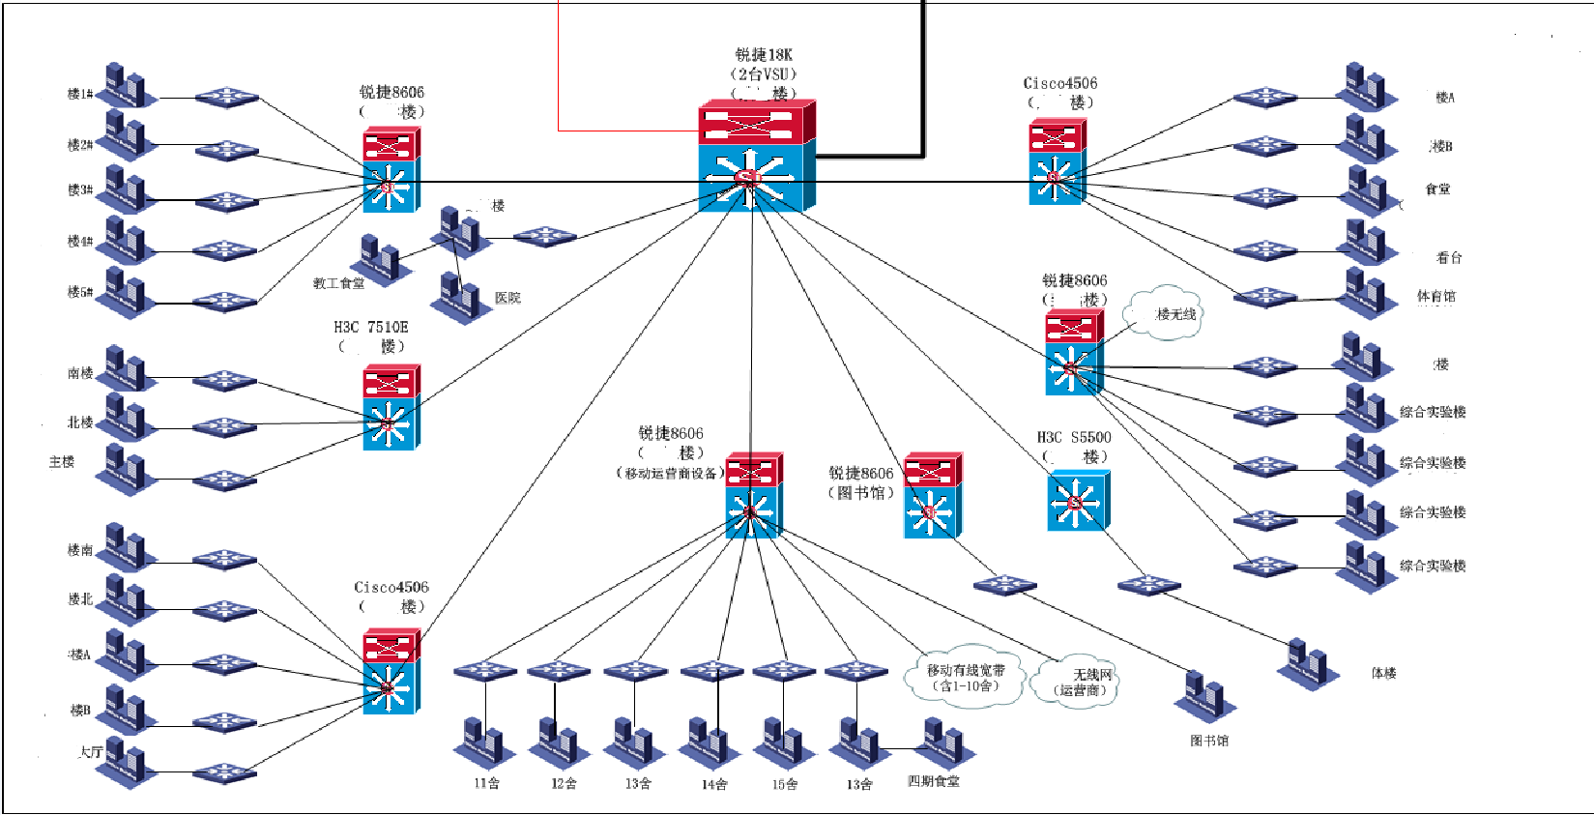
某单位三级组网

Slide 10
二层交换的广播风暴问题

Slide 11
二层交换的广播风暴问题
产生转发的帧在网络中不断地兜圈子。
⑤
⑥
交换机1 转发的帧
F₁
F₂
交换机2 转发的帧
局域网 2
③
④
不停地
兜圈子
交换机1
交换机2
A
①
网络资源白白消耗了
局域网 1
②
F
A 发出的帧
A 发出广播帧或者发出的帧B1，B2都不知道目的端口时，会进行广播。

Slide 12
如何避免环路？ 生成树算法（spanning tree）
网络拓扑与对应的生成树
每个交换机广播其序号
序号最小的作为根
从根按最短路径构造生成树

Slide 13
使用交换机带来的好处
过滤通信量。
扩大了物理范围。
提高了可靠性。
可互连不同物理层、不同 MAC 子层和不同速率（如10 Mb/s 和 100 Mb/s 以太网）的局域网。
碰撞域
S₁
碰撞域
S₂
碰撞域
A
B
C
D
E
F

Slide 14
使用交换机带来的缺点
存储转发增加了时延。
在MAC 子层并没有流量控制功能。
只能互连以太网
如果形成环路，会出现广播风暴。

Slide 15
使用网桥在数据链路层扩展局域网

Slide 16
在数据链路层扩展局域网
网桥工作在数据链路层，它根据 MAC 帧的目的地址对收到的帧进行转发。
网桥具有过滤帧的功能。当网桥收到一个帧时，并不是向所有的端口转发此帧，而是先检查此帧的目的 MAC 地址，然后再确定将该帧转发到哪一个端口
网桥可以连接不同类型的局域网

Slide 17
网桥的功能
地址学习：采用逆向学习。
数据帧转发：根据数据帧中的目标MAC地址，查询地址映射表，从指定的端口转发数据帧，如果没有找到目的端口，则采用广播方式转发；如果源端口和目的端口所接网络类型不同，则需要进行数据帧转换。
环路避免：当使用交换机进行局域网扩展时，如果连接的局域网很多，可能会造成形成环路，影响数据传输效率。

Slide 18
网桥

Slide 19
网桥
网桥的层次结构

Slide 20
网桥
B
A
数据帧的转发 （1）A给B发送数据：网桥收到数据帧后，查地址映射表，确定目标端口；然后将数据帧格式从以太网格式转换成令牌环网格式；等待和截获令牌，发送数据帧（基本过程与令牌环网中的发送数据相同）。

Slide 21
网桥
B
A
C
数据帧的转发 （2）A给C发送数据：网桥收到数据帧，查询地址映射表，发现源端口和目的端口相同，不转发数据帧。如果没有查找到，则广播转发。

Slide 22
使用网桥带来的好处
过滤通信量。
扩大了物理范围。
提高了可靠性。
可互连不同物理层、不同 MAC 子层和不同速率（如10 Mb/s 和 100 Mb/s 以太网）的局域网。
碰撞域
B₁
碰撞域
B₂
碰撞域
A
B
C
D
E
F

Slide 23
使用网桥带来的缺点
存储转发增加了时延。
在MAC 子层并没有流量控制功能。
具有不同 MAC 子层的网段桥接在一起时时延更大。
网桥只适合于用户数不太多(不超过几百个)和通信量不太大的局域网，否则有时还会因传播过多的广播信息而产生网络拥塞。这就是所谓的广播风暴。

